Slide 1
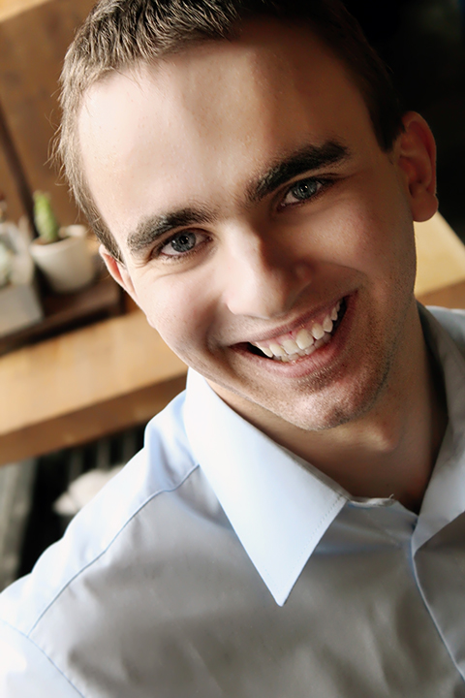
47 techník efektívneho sústredenia
Začíname už čoskoro – o 18:00
Stiahni si prezentáciu:
www.porazskolu.sk/47-prezi

Slide 2
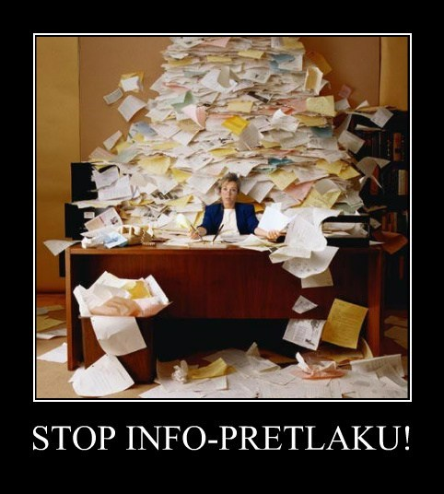
47 techník pre okamžité sústredenie, zľahčenie učenia a zvýšenie osobnej produktivity

Slide 3
Čo budeme robiť najbližšie týždne
1 – 47 Techník efektívneho sústredenia
2 – Pondelok – Ako pochopiť nepochopiteľné
3 – Streda – Okamžitá pamäť
4 – Piatok – Hackneš učenie pomocou technológie

Slide 4
Pre koho je
prednáška?
Študenti vysokých a stredných škôl
Ľudia, ktorí sa vzdelávajú samostatne, alebo strategicky
Ľudia, koho príjem závisí od ich premýšľania
Stiahni si prezentáciu:
www.porazskolu.sk/47-prezi

Slide 5
Možnosti, ako naložiť s tým, že sa viem lepšie sústrediť
Rýchlejšie a lepšie sa učiť
mať viac času na zábavu, priateľov, koníčky, alebo lepšie výsledky v škole
- zarábať viac a pracovať menej času / pracovať viac
- mať viac času na rodinu, zábavu a ostatné veci
- zarábať oveľa viac peňazí
Stiahni si prezentáciu:
www.porazskolu.sk/47-prezi

Slide 6
Priebeh
1 - Prečo je problém so sústredením v 21. storočí?
2 – 47 techník, ako sa týchto problémov nadobro zbaviť?
Zapíšte si AHA momenty, okamžité nápady a poznámky
Stiahni si prezentáciu:
www.porazskolu.sk/47-prezi

Slide 7
Chceli ste sa učiť, a skončili ste na Facebooku?

Slide 8
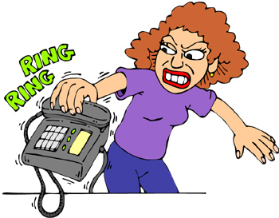
Chceli ste niekedy pracovať, no vyrušovali vás telefonáty, maily, ľudia?

Slide 9
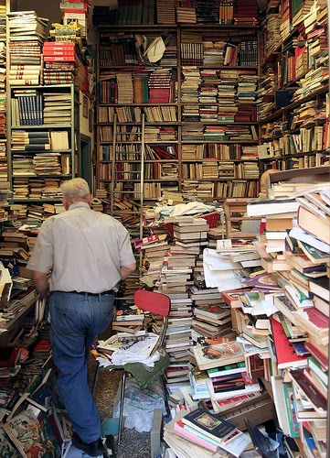
Máš množstvo kníh a kurzov, no vieš, že TAK SKORO sa k nim nedostaneš?

Slide 10
Mám 100+ tipov na knihy, autorov, kategórie a kurzy
KNIHY:
Robert Greene - Mastery
Tim Ferris - 4 hour workweek
Tim Ferris - 4 hour chef
Blake Snyder - Save the cat! The last book on screenwriting you will ever need
Blake Snyder - Save the cat! Goes to movies
Blake Snyder - Save the cat! strikes back
Michael Masterson - The reluctant Entrepreneur
Michael Masterson - Ready, Fire, Aim: Zero to 100 million in no time flat
Michael Masterson - Seven years to seven figures
Michael Masterson - The pledge
Michael Masterson - Automatic Wealth
Andy Winson - Mysli, konaj, zbohatni
Stephen R. Covey - 7 návykov vysoko efektívnych ľudí
AUTORI:
Seth Godin...
Brian Tracy...
Malcolm Gladwell (Tipping point, Outliers, David and Goliath)...
Robert Kiyosaki...
KATEGÓRIE:
Projektový management
Obchodné právo
Systematizácia podnikania
Matematika a štatistika
Investovanie
Marketingové taktiky
KURZY:
Derek Halpern
Brendon Burchard
David Kirš

Slide 11
Chceš sa rozhodnúť správne, no máš príliš veľa možností?

Slide 12
Guru A má zaručené riešenie!
Guru B má iné, zaručené riešenie!
Príliš veľa guruov internetového marketingu
Príliš veľa kurzov v každej oblasti osobnostného rozvoja
Príliš veľa fantastických prísľubov na každom rohu
Príliš veľa tipov a trikov na všetky problémy, ktoré mám, ktoré si navzájom protirečia!!
Chudni kapustovo
Chudni nízkotučne
Chudni nízkosacharidovo
Ak sa nevieme rozhodnúť, stojíme na mieste - jedna z príčin prokrastinácie

Slide 13
Chcete pracovať, ale odkladáte to?

Slide 14
Chceš sa začať učiť / pracovať, ale nevieš, kde začať, pretože je toho proste priveľa?

Slide 15
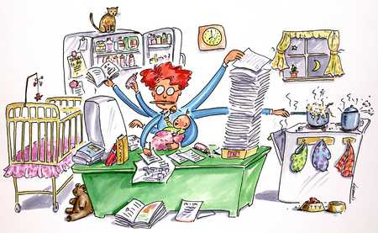
Pracuješ na viacerých veciach, no ani na jednu sa nevieš sústrediť poriadne?

Slide 16
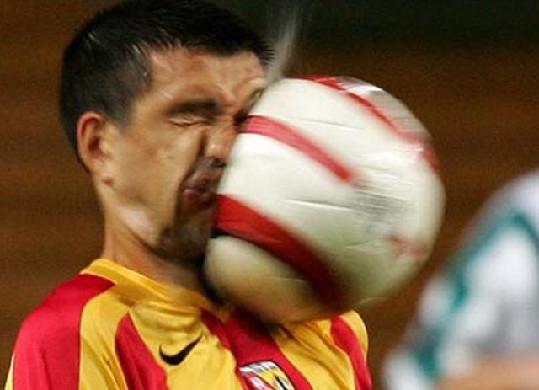
Mávaš niekedy pocit,
že tých informácii sa na
teba valí príliš veľa??

Slide 17
Diagnóza: preťažení informáciami
Máš priveľa informácii, aby si bol schopný spraviť rozhodnutie, alebo zostal informovaný o danej téme

Slide 18
Priveľa informácii, priveľa rozhodnutí, priveľa dát
Tvoj "plazí mozog" vysiela paniku ako keby si bol/a práve napádaný/á
Prepne sa na pohotovostný režim
Neschopnosť premýšľať = odkladáme = prokras...

Slide 20
Viac informácii, než dokážeme spracovať

Slide 21
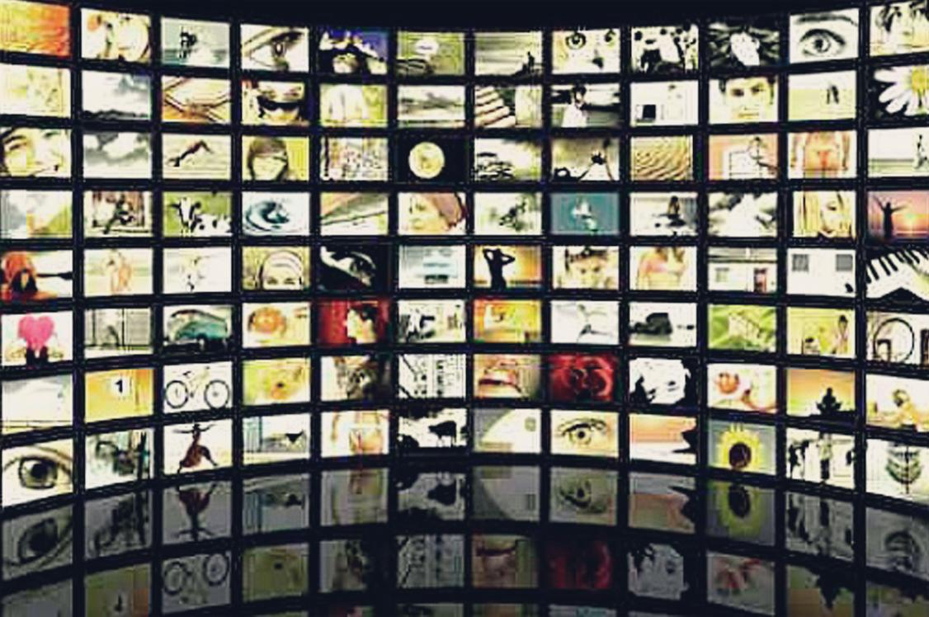
Bombardovaní nevyžiadanými informáciami

Slide 22
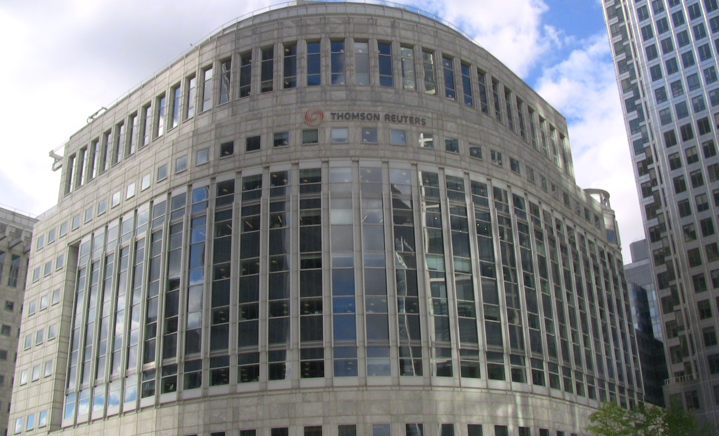
Rýchlosť vzniku nových informácii rastie
1 vydavateľstvo – Reuters – vyprodukovalo v roku 2007 cca 27 000 strán obsahu. Za sekundu.
Zdroj: Schefren, Attention Age Doctrine

Slide 23
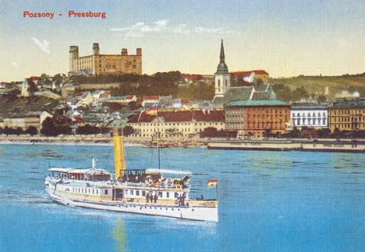
Za 1 týždeň získame viac informácii
Ako človek na začiatku minulého storočia za celý život

Slide 24
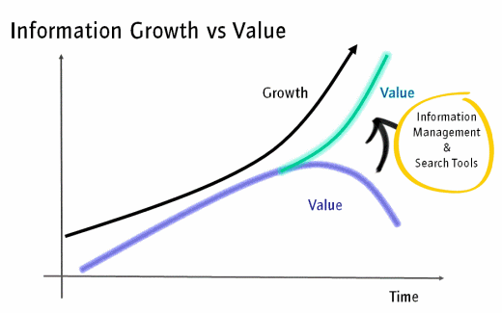
Hodnota, ktorú prikladáme informáciam, klesá

Slide 25
Množstvo protikladov vzrastá
Ak chudnem, je správne, aby som... Nízkotučné jedlá
Nízkosacharidové jedlá
Nízkosacharidové raňajky
Raňajky s pomalými sacharidmi
Žiadne raňajky
Žiadne večere
Aké mám jesť doplnky výživy?
Mám cvičiť silový tréning, kardio, vysoko intervalový tréning?
Aby som schudol zo zadku? Z pásu?

Slide 26
Máš pocit, že žijeme v informačnej dobe?

Slide 27
Informačná doba bola vtedy, keď mali informácie hodnotu
Vysoká škola niečo znamenala
Informácie neboli dostupné behom niekoľkých sekúnd
Kedy boli informácie konkurenčnou výhodou
Kedy ste mohli informáciami vytvoriť bohatstvo

Slide 28
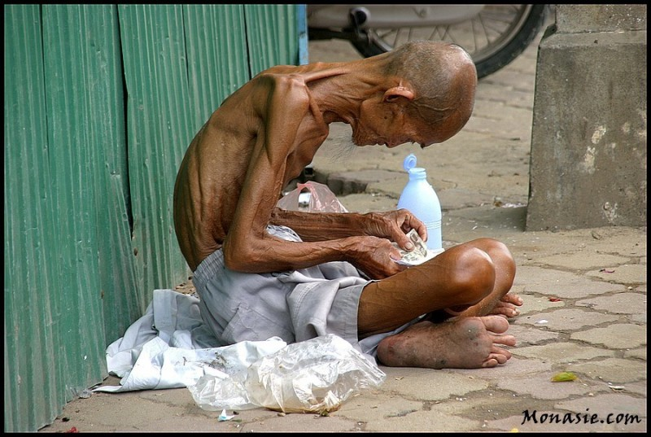
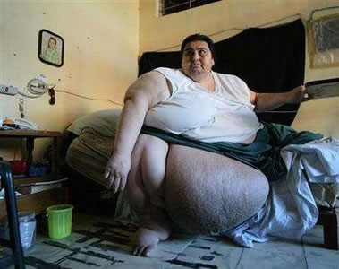
presýteniu

Slide 29
Doba pozornosti
Je to o tom, čomu venuješ svoju pozornosť

Slide 30
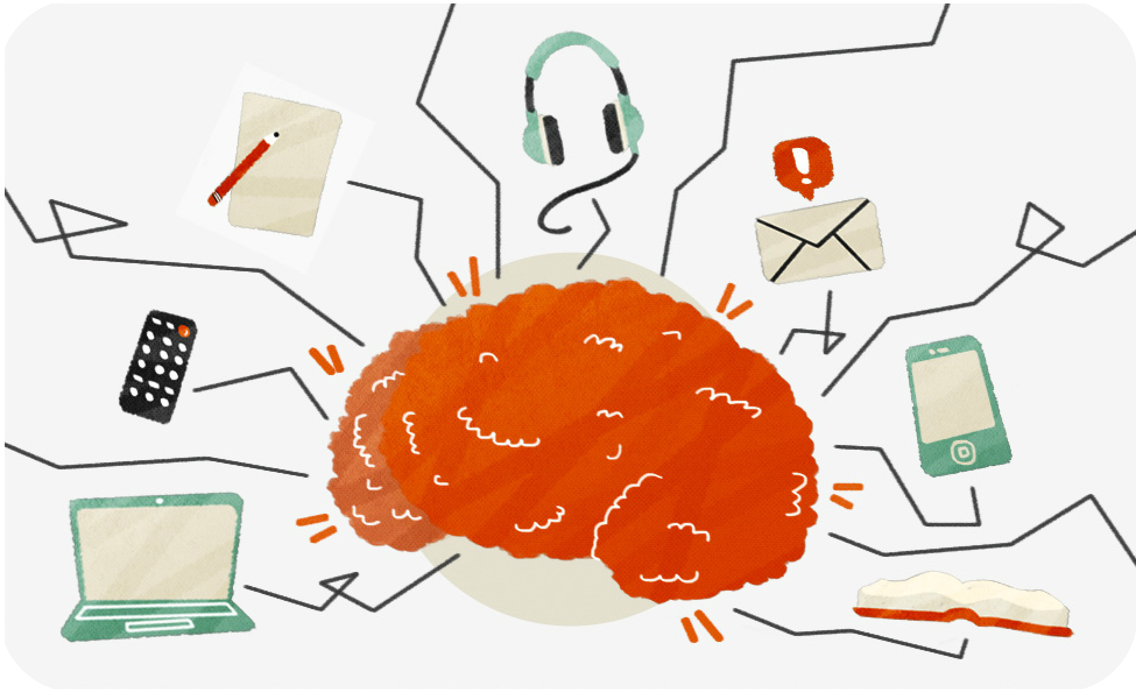
Doba rozdrobenej pozornosti

Slide 31
Máme všetko know-how na dosah prstov.
Nirvána!
Ako to však funguje tebe?

Slide 32
Problém
Nikto nás nikdy nenaučil, ako menežovať naše obrovské množstvo informácii
Filtrovať
Redukovať
Používať

Slide 33
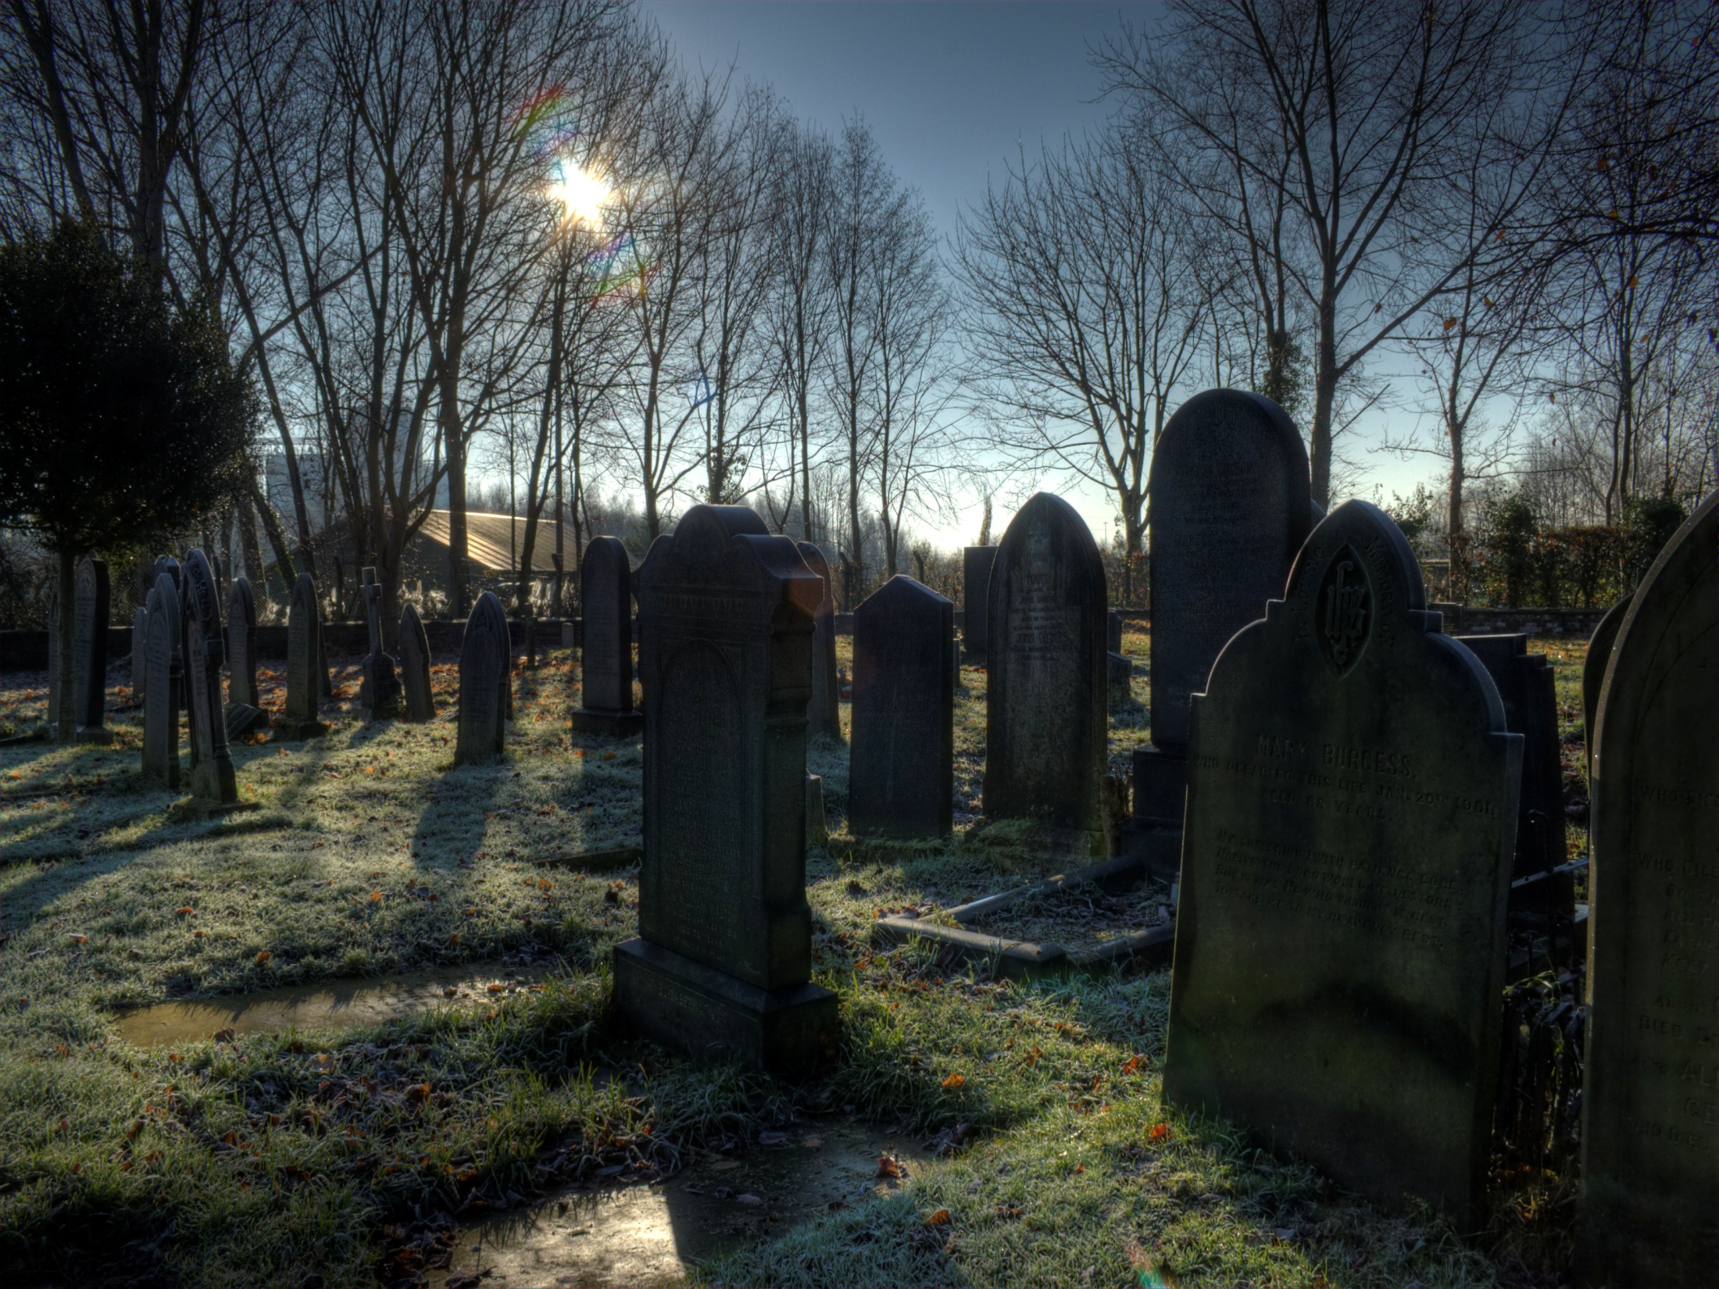
Informácie kopú naše hroby
1300 manažérov a riaditeľov
2/3 manažérov
Zvýšená úroveň stresu
Menej spokojní so svojou prácou
Narušené vzťahy
40% manažérov
Dôležité rozhodnutia sa odkladajú kvôli informačnému pretlaku
2/3 manažérov tvrdilo, že chcú ešte viac informácii
Reuters, 1996

Slide 34
Syndróm informačnej únavy
Prejavy
Ťažšie rozmýšľanie
Zhoršené riešenie problémov
Zvýšená úzkosť
Zvýšené seba-obavy
Tendencia zvaľovať vinu na druhých
Ak ľudia majú viac informácii, ako dokážu spracovať, strácajú schopnosť rozhodovať sa, alebo robiť akciu
K čomu to ešte vedie? Horšia pamäť
Horšie učenie
Zmätok
Frustrácia
Psychológ David Lewis

Slide 35
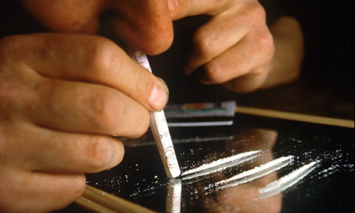
#Informácia #Droga #Fetiš #Kokaíny #Internety
Sme závisláci na informáciách

Slide 36
Pasívne čítanie a hľadanie informácii
Môže nás to zmiasť a vyvolať pocit, že sme pracovali - že sme sa učili / že sme niečo vytvorili

Slide 37
INFO-CHTÍČ

Slide 38
V snahe byť chytrejší sa stávame sprostejší a hlúpejší
Čím viac informácii sa snažíme prijať
Tým máme rozdrobenejšiu pozornosť

Slide 39
Čím máme rozdrobenejšiu pozornosť
Tým je ťažšie sústrediť sa na učenie hocičoho hodnotného a dôležitého
Tým je väčší problém pretaviť vedomosti na peniaze skrz podnikanie
Tým viac stresu a frustrácie máme
Tým ťažšie je učiť sa praxou

Slide 40
Vytvárame si okolo seba informačný bordel (šum)
Kradne našu pozornosť od
Produktívnej práce
Priateľov
Rodiny

Slide 41
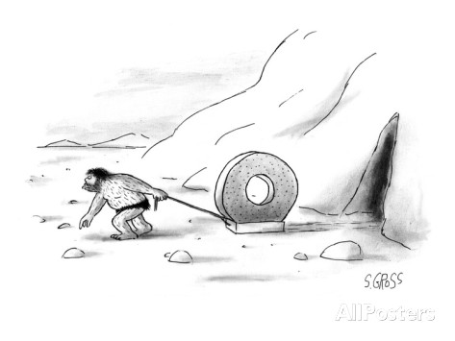
Informačný bordel vytvára trenie
Trenie, ktoré nás brzdí na ceste za svojím cieľom – brzdí v učení, v práci, v osobnom živote

Slide 42
Fenomén 21. storočia – toto tu kedysi nebolo
Ľudia sa živili tým, že prenášali veci z bodu A do bodu B

Slide 43
Trenie u znalostných pracovníkov – knowledge workerov
Premýšľanie je
nevyhnutné
Trenie sú všetky veci, ktoré nám
znemožňujú
zabraňujú
prekážajú
v efektívnom premýšľaní

Slide 44
Neustále vyrušovače
Stále rozdrobená pozornosť
Paradox voľby
Multitasking
Neporiadok v našich životoch
Náš inštinkt, ktorý nám (kvôli 1.-5.) bráni ovládnuť skill
Nikdy nedosiahneme stav prúdenia
Strach, že nám niečo unikne

Slide 45
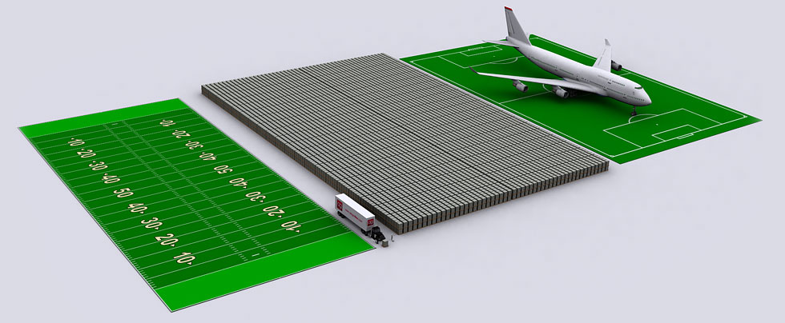
Sme tak napojení... až sme odpojení
Prerušenia v práci dnes zožerú 28% pracovného času "knowledge workera„ Schefren, Attention age doctrine
28 miliárd pracovných hodín v USA
21$/hod
$588 miliárd dolárov ročne

Slide 46
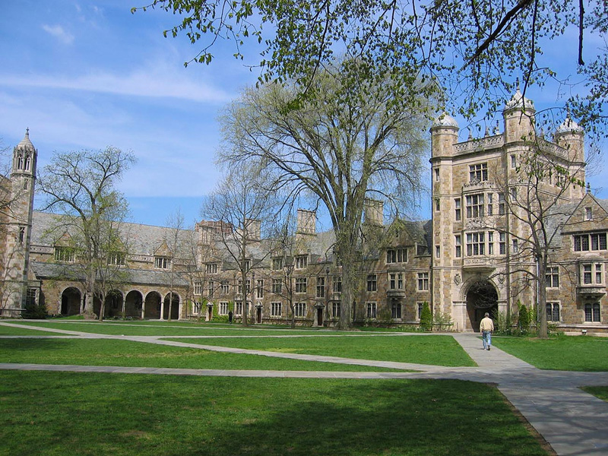
Multitasking
Prepínanie medzi viacerými úlohami
Znižuje efektivitu o 20-40%
University of Michigan

Slide 47
Vyrušovače nám znižujú IQ o 10 bodov
IQ test – 2 skupiny ľudí
1 – Plnohodnotné sústredenie
2 – Vyrušovaní e-mailami a telefonátmi, ktoré mali ignorovať
Glenn Winson – King‘s College, London, 2005

Slide 48
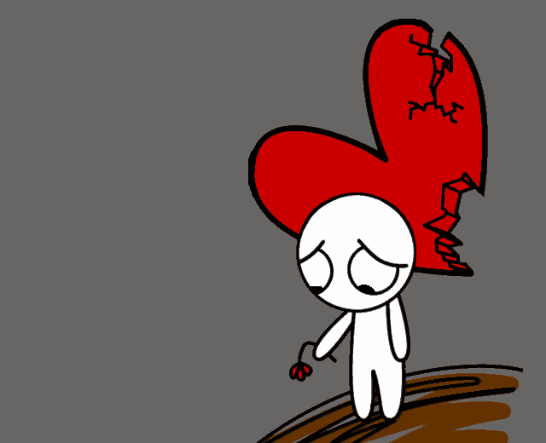
Ustavičné vyrušovanie ničí naše vzťahy
V Británii strávi rodič - knowledge worker - viac času vybavovaním e-mailov, ako so svojimi deťmi

Slide 49
Zhrnutie
Paradox voľby
Strata schopnosti sústredenia
Reklamný smog
Komplikovanejší svet
Informačný pretlak
Preťaženie vyrušovaním
Pozornosť sa stala najcennejším zdrojom informačnej ekonomiky
Wired magazine

Slide 50
Čo teraz?

Slide 51
Ako maximalizovať pozornosť na dôležité veci a našu produktivitu?

Slide 52
Zbav sa túžby hľadať nové informácie
Dopraj si vo svojom živote mentálny priestor
Použi dlhé, neprerušované bloky času
Maximalizuj svoj mentálny výkon počas dlhých, neprerušovaných blokov času
Udržiavaj čistú myseľ
Používaj myšlienkové procesy

Slide 53
Ako prestať v roku 2014 hľadať nové .............informácie

Slide 54
Nie je to o tom, čo vieš
Premýšľanie > Schopnosti > Vedomosti > Informácie

Slide 55
Väčšina ľudí nepremýšľa
Fluidná inteligencia
Schopnosť riešiť problémy logickým premýšľaním nezávisle na momentálnom rozsahu vedomostí
Kryštalická inteligencia
Schopnosť použiť v praxi schopnosti, vedomosti a skúsenosti, ktoré mám
Nerovná sa pamäti!

Slide 56
Informácie ≠ riešenie problému

Slide 57
4 stupne učenia
Nevedomá neschopnosť
Vedomá neschopnosť
Vedomá schopnosť
Nevedomá schopnosť

Slide 58
Pozornosť > informácie

Slide 59
Potrebuješ nachádzať zdroje v sebe, nie ich hľadať vonku

Slide 60
Potrebujete nachádzať zdroje v sebe, nie ich hľadať vonku

Slide 61
Podnikateľský MacGyver
Ako môžem dosiahnuť moje ciele využitím vecí a prostriedkov, ktoré mám už dnes k dispozícii?
Bez toho, aby som musel hľadať ďalšie informácie?

Slide 62
Zvykni si na neistotu
Nie sme si 100% istý tým, čo Nepotrebujeme
Myslíme si, že VŠETKO sa nám môže zísť

Slide 63
Riešenie 1 – Just in time prístup k informáciám
Zabudni na to, čo všetko sa vám môže zísť – hľadaj len tie informácie, ktoré v danom momente potrebuje

Slide 64
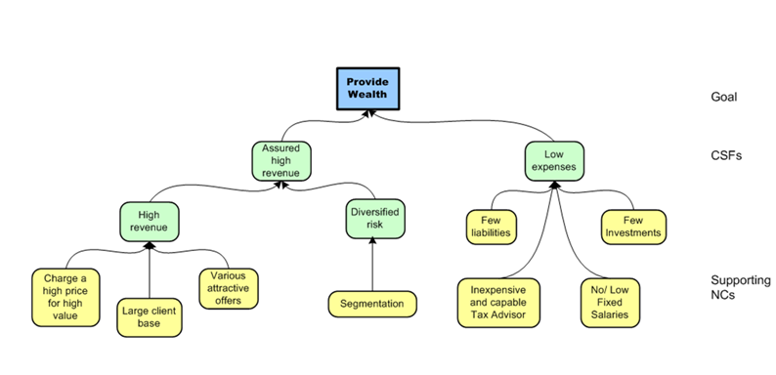
Riešenie 2 – Strom predpokladov
100% istota toho, čo potrebujem 100% istota toho, čo nepotrebujem

Slide 65
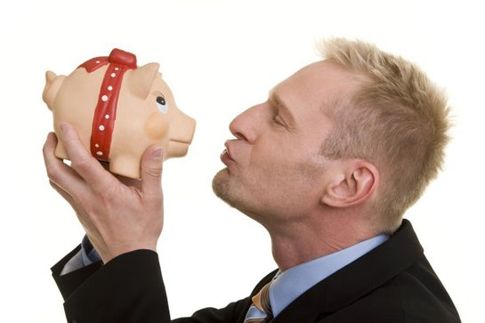
3 - Buď sebecký/á so svojou pozornosťou
Nevenuj ju každému článku na internete

Slide 66
4 - Toto ti zvýši vaše informačné sebavedomie
Mindset (spôsob premýšľania): „Tie informácie mi už nemajú čo dať, iba ma oberajú o čas, nebudem sa im venovať“

Slide 67
5 - Daj si informačnú diétu
Zrušte Spravodajstvo (TV, Sme, Alternatívne) Čítanie článkov a statusov na FB Newslettre, knihy a kurzy

Slide 68
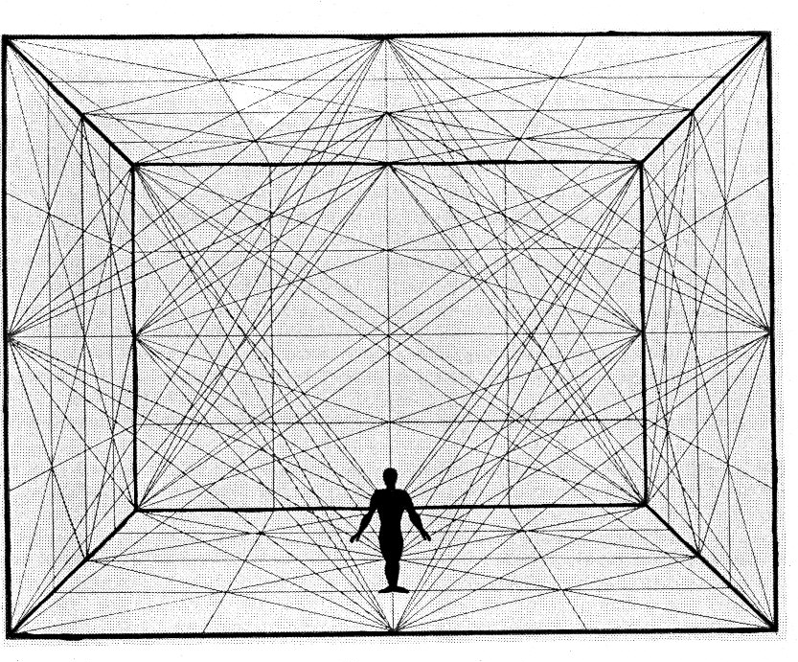
Doprajte si vo svojom živote mentálny priestor

Slide 69
6 – Odstráň dennodenné frustrácie
Uprac neporiadok a udržiavaj poriadok
V počítači, V pracovnom prostredí, V živote, Vo vzťahoch
Všetko, čo ťa otravuje
veci, ktoré sú upratané, ale nie sú na poriadku
kôpky vecí
hocičo, čo vás otravuje
Pravidelne si ich spisuj a rieš

Slide 70
7 - Uzavri otvorené slučky
Veci, ktoré volajú po tvojom návrate
Plný inbox
Nedokončený projekt
Malé / veľké

Slide 71
8 - Zametanie mysle
Spíš si zoznam všetkého, čo si pýta tvoju pozornosť - TERAZ
Rozhodni sa, čo s tým spravíš
Vždy naraz len jedno

Slide 72
9 - Použi dlhé, neprerušované bloky času
6+ hodín v stave prúdenia

Slide 73
10 – 1 deň = 1 téma
Vyhraď si celý deň na prácu na projekte / učenie Vyhraď si druhý deň na prácu na administratíve / zábave

Slide 74
11 – Dokonči všetko, čo si naplánuješ
Kúp si diár a cielene si plánuj úlohy
Preukázane znižuje odkladanie vecí na neskôr
Zvyšuje tvoju kvalitu života

Slide 75
Eliminuj vyrušovače
12 - Vytvor si pracovné prostredie, kde ťanikto nebude vyrušovať
13 - Oznám tvojim spolupracovníkom / rodičom , že keď máč na ušiach slúchatká, nech ťa nevyrušujú

Slide 76
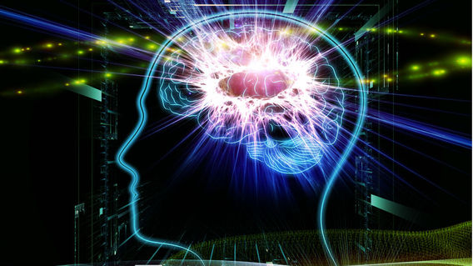
Maximalizujte váš mentálny výkon počas dlhých, neprerušovaných blokov času

Slide 77
1
Sprav si perfektné prostredie pre perfektné sústredenie sa

Slide 78
14 - Dávaj si prestávky každých 30-50 minút
15 - Rozžiar svoj život (100Watt žiarovky)
16 - Dopraj si kyslík
17 - Na teplote záleží (20-21,5)
18 - Usporiadaj si pracovnňu
19,20,21 - Hudba Učenie – 60BPM – Alfa stav – Klasická hudba (Mozart, Vivaldi, Chopin)
Premýšľanie – 120BPM+ – Beta stav – (Techno, Dubstep, Drum n Bass)
Hudba ideálne bez slov – slová môžu brať pozornosť

Slide 79
2 - Životospráva pre sústredenie sa

Slide 80
Oči - 150-300ml denne Mozog
85% voda - Spotrebuje 20% energie tela, keď je v pokoji
1% dehydratácia
5% zníženie schopnosti premýšľania
2% dehydratácia
Nejasná krátkodobá pamäť
Problémy so sústredením sa
Problémy s premýšľaním
22 - Potrebuješ 3 litre VODY denne

Slide 81
Britský experiment
Nechali teenagerov bicyklovať v teplom oblečení
Stratili až 900ml vody
Ich mozgové tkanivo sa zmenšilo - vzdialilo od lebky
23-Riešenie – 7dc pohár

Slide 82
24 - Krvný cukor
Štúdie ukazujú, že prítomnosť sacharidov v krvi napomáha zvyšovať výkonnosť mozgu (mozog využíva sacharidy ako jeden druh paliva)
Ak však chceš jesť a popri tom aj pracovať, tak maj na pamäti fakt s trávením

Slide 83
Trávenie
Veľké množstvo jedla – odkrvený mozog – nízka schopnosť sústredenia sa
25 - Riešenie – počas práce / učenia jem malé porcie

Slide 84
26 - Ako to robím ja
Raňajky
Drink
Káva
Kokosový olej
Proteín
Jedlo počas práce
Malé porcie pomaly stráviteľných sacharidov s bielkovinami a tukmi
Jedlo po práci
Hocičo

Slide 85
Spánok
27 a) - Potrebuješ kvalitný spánok
REM fáza spánku upevňuje vaše vedomosti
Pre kvalitné zapamätanie a regeneriáciu mozgu je potrebný 8 hodinový spánok
27 b) 2-3 hodinový spánkový deficit spôsobí pokles tvojej schopnosti koncentrácie – zdriemni si poobede
27 c) Uč sa večer a potom nerob nič iné – choď spať

Slide 86
Technológia na vyššiu produktivitu

Slide 87
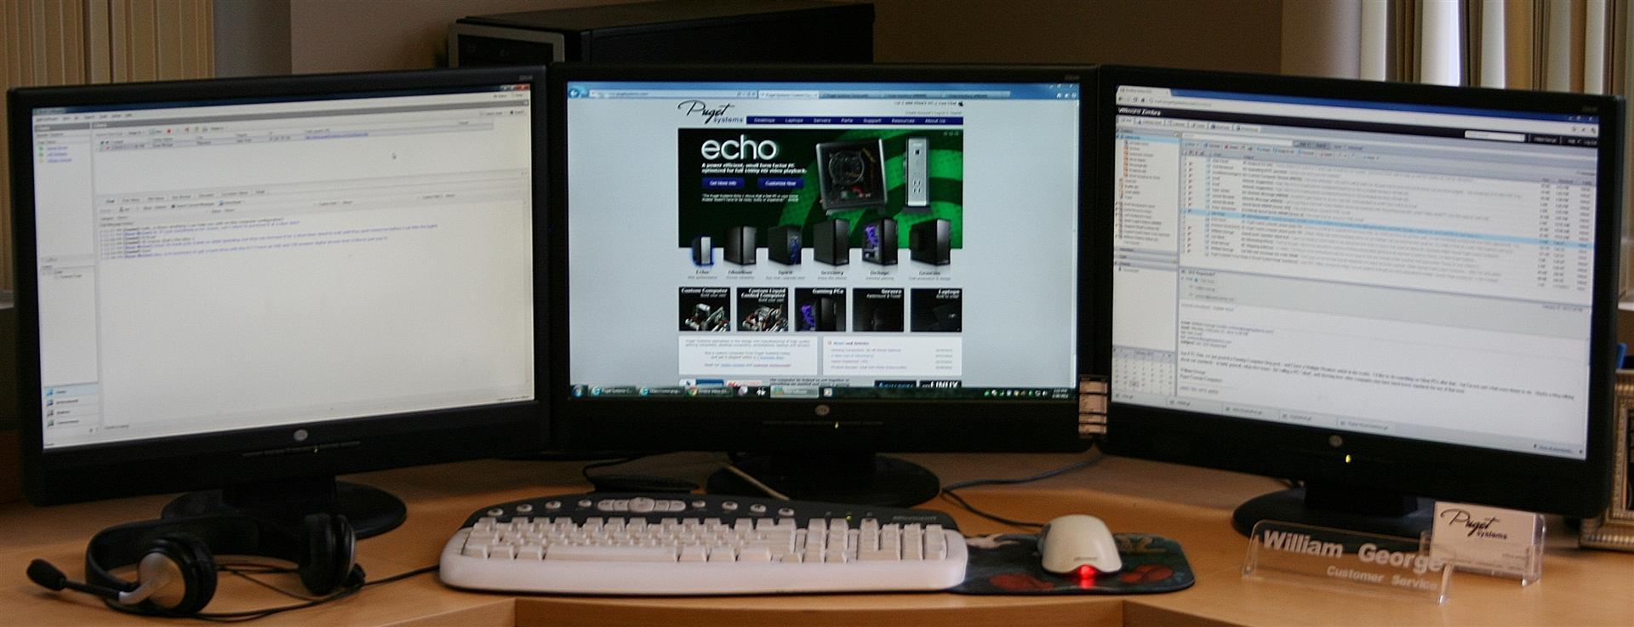
28 - Používaj 2-3 monitory
People using the 24-inch screen completed the tasks 52% faster than people who used the 18-inch monitor; people who used the two 20-inch monitors were 44% faster than those with the 18-inch ones.
http://unews.utah.edu/old/p/041008-27.html

Slide 88
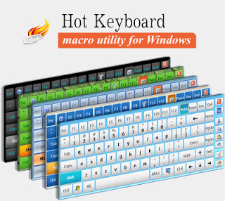
29 - Makrá a klávesové skratky
http://www.hot-keyboard.com/ http://www.klavesoveskratky.sk/

Slide 89
30 - Rýchle písanie na klávesnici
http://www.strojopisonline.sk/
25 slov za minútu vs 50 slov za minútu

Slide 90
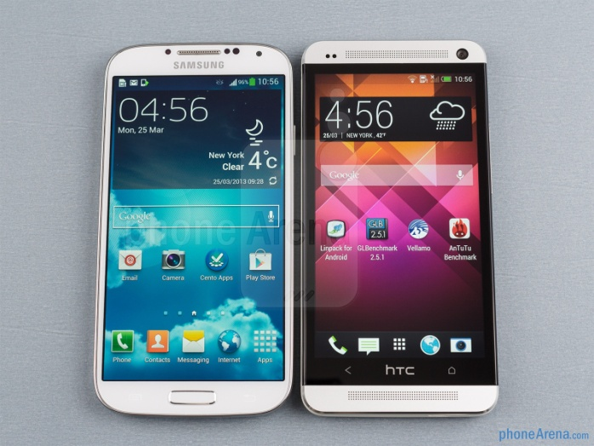
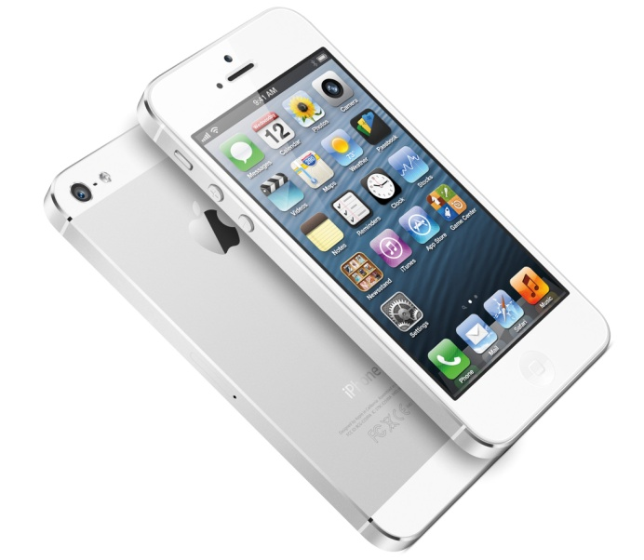
Ako byť produktívny so smartphonom
31 – Odpoj sa. Vypnite notifikácie.
32 – Odpovedaj na správy počas cestovania, alebo keď niekde čakáš
33 – Kalendár + TO-DO listy
34 – Čítajte, keď máte mŕtvy čas (Instapaper)
35 – foťte veci miesto skenovania
36 – Stiahnite si Dropbox a pracujte
37 – Say it & Mail it

Slide 91
Nootropiká - doplnky výživy pre tvoj mozog
38 - Káva
39 - Rybí olej
Omega 3 a Omega 6 kyseliny dôležité pre bunkovú membránu a prenos nervových vzruchov
40 - Kreatín
Zvýši úroveň ATP v neurónoch
Dá neurónom viac energie
Umožní im pracovať efektívnejšie
Zvýši ti IQ

Slide 92
Doplnky proti stresu
41 - B komplex
42 - Magnezium
43 - Melatonín
44 – Multivitamín (hlavne C vitamín)

Slide 93
Udržiavaj čistú myseľ – pravidelná sebareflexia

Slide 94
45 - Denník každý večer
Nájdeš nepriaznivé veci, ktoré sa ti v živote ukazujú
Vyriešiš problémy
Uvidíš progres, ktorý robíš
- Preopakuješ, čo si sa naučil
Sebavedomie
Vďačnosti
Výhovorky
Hnev
Frustrácie

Slide 95
(46) 21 otázok na každú nedeľu
1 - Čo som sa naučil za posledný týždeň?
2 - Čo boli moje najväčšie víťazstvá posledný týždeň?
3 - Ktorý moment vo mne zanechal najsilnejšiu spomienku a prečo?
4 - Čo je #1 vec, ktorú potrebujem tento týždeň spraviť?
5 - Čo môžem spraviť práve teraz, aby som mal ďalší týždeň menej stresujúci?
6 - S čím som mal v minulosti problém, čo môže ovplyvniť nadchádzajúci týždeň?
7 - Čo bol posledný týždeň najväčší žrút mentálneho priestoru?
8 - Čo bol posledný týždeň najväčší žrút času?
9 - Nesiem so sebou zbytočný bordel, ktorého sa môžem zbaviť?
10 - Čomu som sa vyhýbal, čo musí byť spravené?
11 - Aké príležitosti stále ležia na stole?
12 - Je niekto, s kým je potrebné, aby som hovoril?
13 - Je niekto, kto si zaslúži veľké ďakujem?
14 - Ako môžem niekomu tento týždeň pomôcť?
15 - Aké sú moje top 3 ciele na nasledujúce 3 roky?
16 - Ako ma veci, ktoré som robil tento týždeň, posunuli k mojím cieľom?
17 - Aký je ďalší krok k dosiahnutiu cieľov?
18 - Na čo sa tento týždeň teším?
19 - Čo sú moje strachy?
20 - Za čo som tento týždeň najviac vďačný?
21 - Keby som mal posledný týždeň môjho života, s kým by som strávil najviac času?

Slide 96
Rob si v 1 momente iba 1 kurz
- Dokým neprejdeš SVS, tak sa neprihlasuj do žiadneho iného

Slide 97
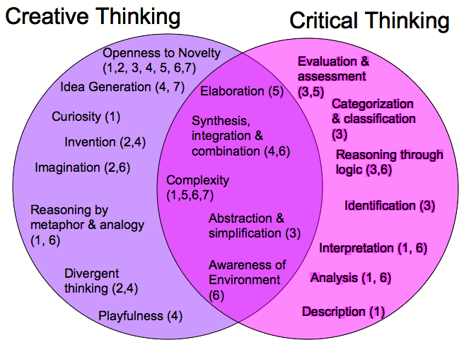
47 -Používaj
myšlienkové procesy

Slide 98
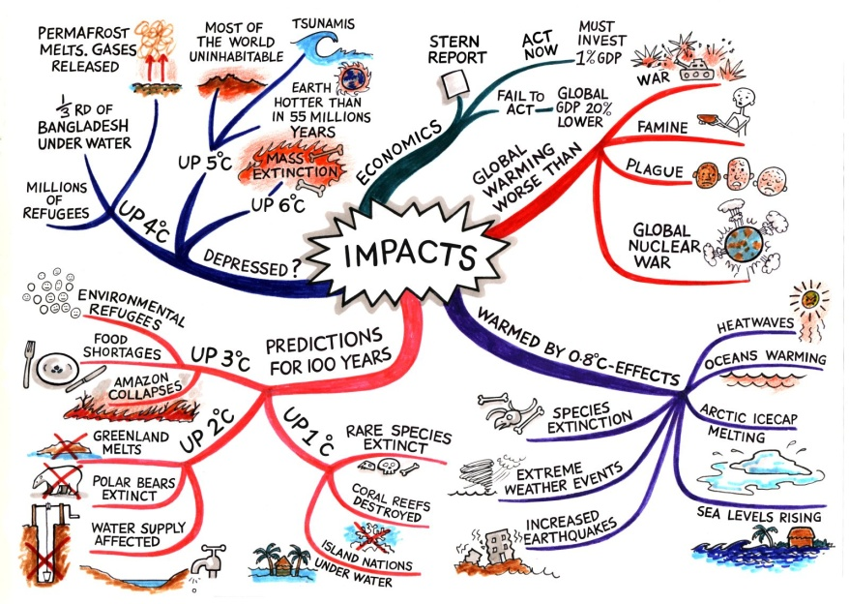
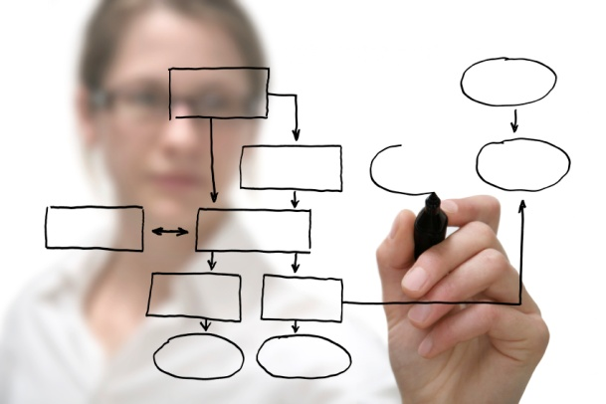
47 a) Myšlienkové mapy
47 b) Hľadanie zdrojov v sebe miesto hľadania zdrojov na internete
47 c) Procesné mapy

Slide 99
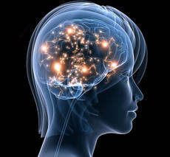
47 d) Strom predpokladov
47 e) Kategórie logiky
47 f) Strom prítomnosti
47 g) Vyparovanie mrakov
Myšlienkové procesy, ktoré zvýšia tvoju schopnosť premýšľať
Fluidná inteligencia
Schopnosť riešiť problémy logickým premýšľaním nezávisle na momentálnom rozsahu vedomostí
Kryštalizovaná inteligencia
Schopnosť využiť vedomosti bez hľadania nových informácii

Slide 100
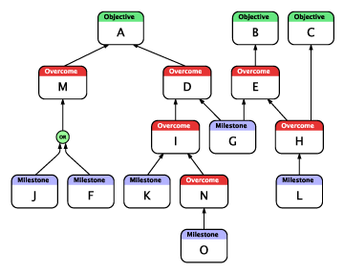
Strom predpokladov
Budete mať vždy 100% jasno v tom, čo robíte
Žiaden zmätok v hlave = Zvýšená koncentrácia
Umožní vám nájsť 5% vecí, ktoré vám prinesú 95% výsledkov
Umožní vám 100% sústrediť sa iba na tie veci, ktoré sú dôležité

Slide 101
Strom predpokladov
Príčiny prokrastinácie a nízkej produktivity, ktoré to odstráni :
nemám jasno v tom, čo robím neschopnosť sústrediť sa informačný pretlak
Budeš robiť len 1% vecí, ktoré prinesie 99% výsledkov

Slide 102
7 kategórii logiky
Ako konečne porozumieť
Matematike
Fyzike
Chémii
Nemusieť sa to drviť, ale učiť sa to prirodzene

Slide 103
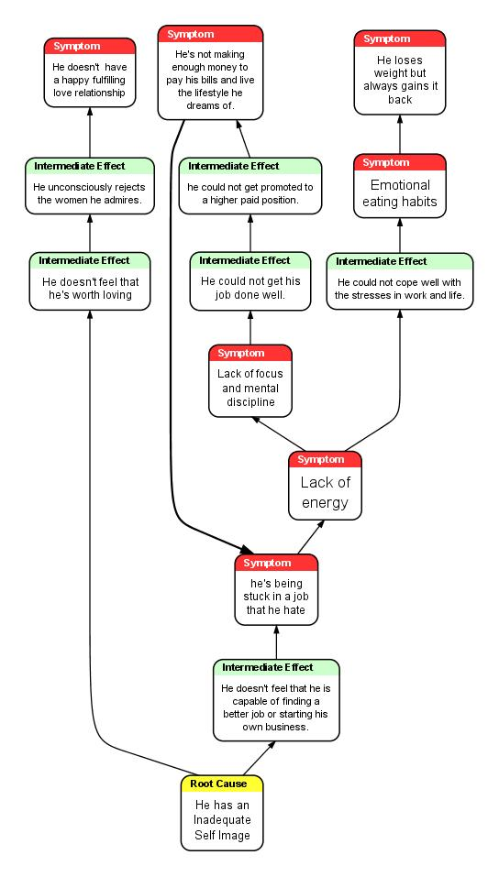
Strom prítomnosti
Jediný trvalý spôsob, ako vyriešiš problém, je odstrániť jeho koreň, jeho základ - všetko ostatné sú len náhrady Čo je koreňom všetkých mojich problémov v podnikaní/zdraví/ živote/vzťahoch?

Slide 104
Strom prítomnosti
Budeš dokonale rozumieť samému sebe / tvojmu podnikaniu / hocijakej oblasti v tvojom živote
Budeš robiť intuitívne/bleskurýchle a správne rozhodnutia

Slide 105
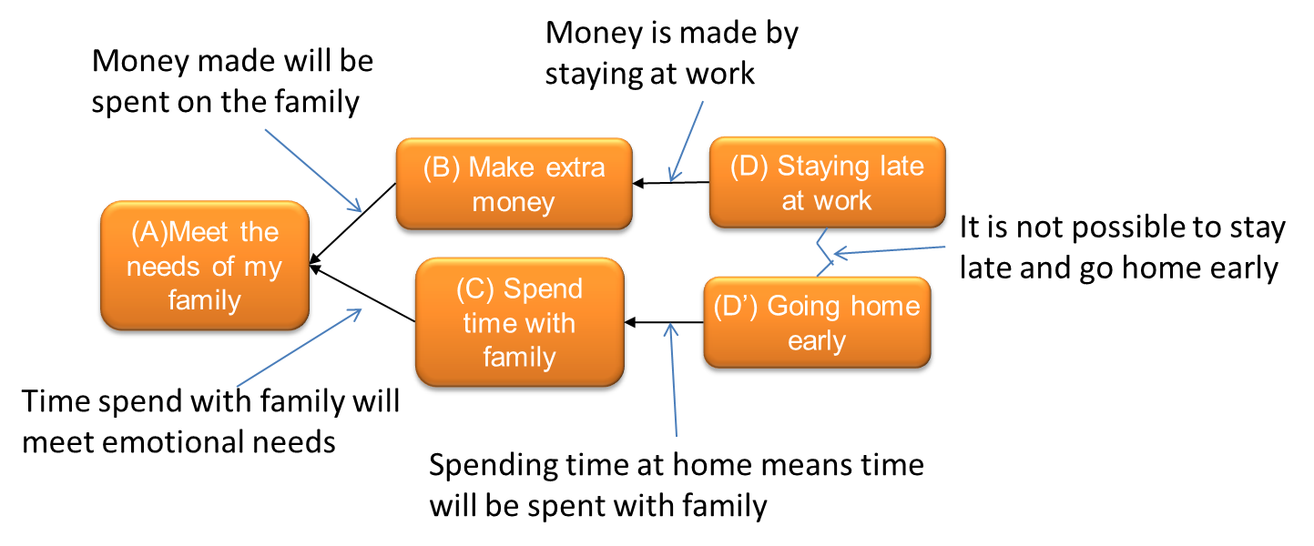
Vyparovanie mrakov
Ako vyriešiť dôležitú dilemu, či celoživotný konflikt behom niekoľkých desiatok minút

Slide 106
O osobnej produktivite je toho 4x toľko
Extrémna produktivita (technológia a postupy)
Zakázaná produktivita (nootropiká na predpis)
6 myšlienkových procesov pre efektívne premýšľanie a učenie
Strategický Vzdelávací Systém 21. Storočia pre eliminovanie prokrastinácie

Slide 107
Techniky z knihy Ako sa učiť v 21. storočí
Pomodoro metóda 25+5 minút
AdBlock na eliminovanie reklám

Slide 108
Ďakujem za tvoju pozornosť!
O chvíľu začneme s konzultáciami
Daj mi spätnú väzbu na:
www.porazskolu.sk/sv

